Slide 1


Slide 2


পরিচিতি
শিক্ষক পরিচিতি
পাঠ পরিচিতি
মোঃ গোলাম মাওলা
সহঃ শিক্ষক (শাঃশিঃ)
পি এল বি উচ্চ বিদ্যালয়
নিয়ামতপুর, নওগাঁ।
মোবাইল – ০১৭১২৪৬৪২২৮
E-mail: golammaula14@gmail.com
শ্রেণীঃনবম
বিষয়ঃ শারীরিক শিক্ষা, স্বাস্থ্যবিজ্ঞান ও খেলাধুলা
অধ্যায়ঃ ৫ম
সময়ঃ ৫০ মিনিট;
তারিখঃ ১৫/10/২০১৯ খ্রীঃ

Slide 3
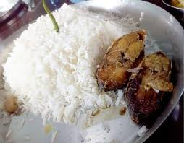
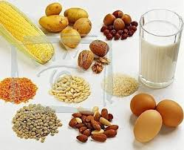
ছবিতে কি দেখতে পাচ্ছ?

Slide 4
খাদ্য ও পুষ্টি

Slide 5
আজকের পাঠ
খাদ্য ও পুষ্টি

Slide 6
শিখনফল
এই পাঠ শেষে শিক্ষার্থীরা ...
খাদ্য কি বলতে পারবে।
খাদ্যের উপাদান গুলোর নাম লিখতে পারবে।
কোন খাবারের কি কাজ বর্ণনা করতে পারবে।

Slide 7
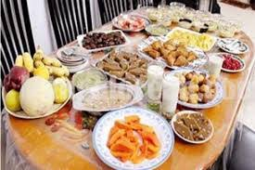
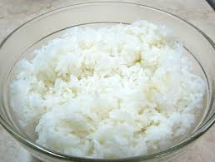
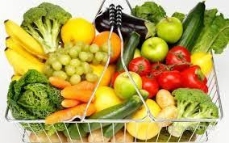


Slide 8
সময়ঃ
০৩ মিনিট
একক কাজ
খাদ্য কী?

Slide 9
সমাধান
যা খেলে আমাদের শরীরের ক্ষয়পূরণ, বৃদ্ধিসাধন ও তাপ সংরক্ষণের
কাজ সম্পন্ন হয় তাকে খাদ্য বলে।

Slide 10
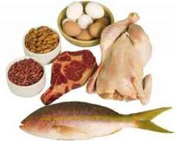
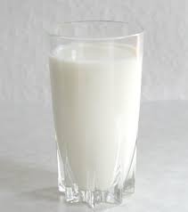
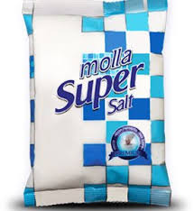
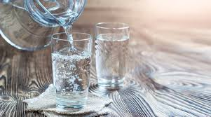
শর্করা
আমিষ
স্নেহ
খণিজ লবন
ভিটামিন
পানি

Slide 11
সুষম খাদ্য
শর্করা
আমিষ
স্নেহ
খনিজ লবণ
ভিটামিন
পানি

Slide 12
সময়ঃ
০৬ মিনিট
জোড়ায় কাজ
খাদ্যের উপাদান গুলোর নাম তোমার খাতায় লেখ।

Slide 13
সমাধান
১। শর্করা
২। আমিষ
৩। স্নেহ
৪। খনিজ লবণ
৫। ভিটামিন
৬। পানি

Slide 14
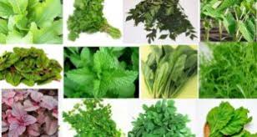
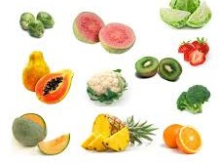
তাপ ও শক্তি উৎপাদন
রোগ প্রতিরোধ করে
দেহের গঠন ও বৃদ্ধি সাধন করে

Slide 15
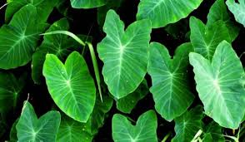
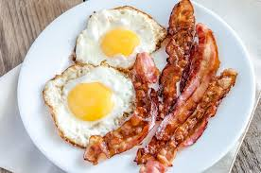
দেহের খনিজ পদার্থের চাহিদা পূরণ করে
রক্ত তৈরিতে সাহায্য করে
দেহের ক্ষয় পূরন করে

Slide 16
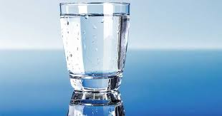
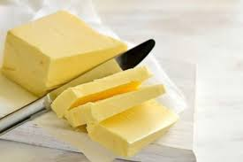
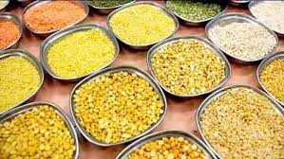
রক্ত চলাচলে সাহায্য করে
রোগ প্রতিরোধ করে
দেহের গঠন ও বৃদ্ধি সাধন করে

Slide 17
সময়ঃ
১০ মিনিট
দলীয় কাজ
কোন খাবারের কি কাজ বর্ণনা কর।

Slide 18
সময়ঃ
১০ মিনিট
সমাধান
চাল/ভাত - তাপ ও শক্তি উৎপাদন করে।
রঙ্গিন শাক সবজি - রোগ প্রতিরোধ করে।
সব রকমের ফল – দেহের গঠন ও বৃদ্ধি সাধন করে।
আয়োডিনযুক্ত লবণ - দেহের খনিজ পদার্থের চাহিদা পূরণ করে।
কচু শাক - রক্ত তৈরিতে সাহায্য করে।
মাংস ও ডিম - দেহের ক্ষয় পূরণ করে।
পানি - রক্ত চলাচলে সাহায্য করে।
মাখন - রোগ প্রতিরোধ করে।
সব রকমের ডাল - দেহের গঠন ও বৃদ্ধি সাধন করে।

Slide 19
মূল্যায়ন
১। খাদ্যের উপাদান কয়টি ?
(ক) ৫ টি
(খ) ৬ টি
(গ) ৭ টি
(ঘ) ৮ টি
২। আমাদের দেহে শতকরা কতভাগ পানি?
(ক) ৫০ ভাগ
(খ) ৬০ ভাগ
(গ) ৭০ ভাগ
(ঘ) ৮০ ভাগ
১। কোন সময়ে পুষ্টিকর খাদ্যের চাহিদা সবচেয়ে বেশি?
(খ) যৌবনকালে
(গ) বার্ধক্যকালে
(ঘ) বয়ঃসন্ধিকালে
(ক) শিশুকালে

Slide 20

বাড়ির কাজ
সুস্বাস্থ্যের জন্য পুষ্টিকর খাবারের প্রয়োজনীয়তা আলোচনা কর।

Slide 21


